Slide 1

Macroeconomía I
Sigla AEA316
Escuela de Negocios
Modelo IS/LM
Mercado de Bienes y Servicios
Consumo
Clase 6

Slide 2
Resultados de Aprendizaje
Definir el concepto de Macroeconomía, explicando los temas claves que aborda esta subdisciplina.
Explicar el modelo básico de economía cerrada sin gobierno y con gobierno por medio del modelo Keynesiano.
Facultad de Ingeniería y Negocios (FINE)

Slide 3
Mercado de Bienes y Servicios
Recordemos que el nivel de producción de la economía se verifica a través del PIB
PIB = C + I + G + X - IM
Iniciaremos el análisis de los componentes del PIB
Para ello supondremos el análisis de una economía cerrada
PIB = C + I + G
Sin sector público
PIB = C + I
Facultad de Ingeniería y Negocios (FINE)

Slide 4
Mercado de Bienes y Servicios
Como no existe sector público:
Y = Yd
Ahora procedemos a analizar el consumo bajo el supuesto Keynesiano que depende del nivel del Ingreso disponible:
C= ʄ:(Yd)
Veamos cómo es la dependencia del consumo con respecto al producto
Facultad de Ingeniería y Negocios (FINE)

Slide 5
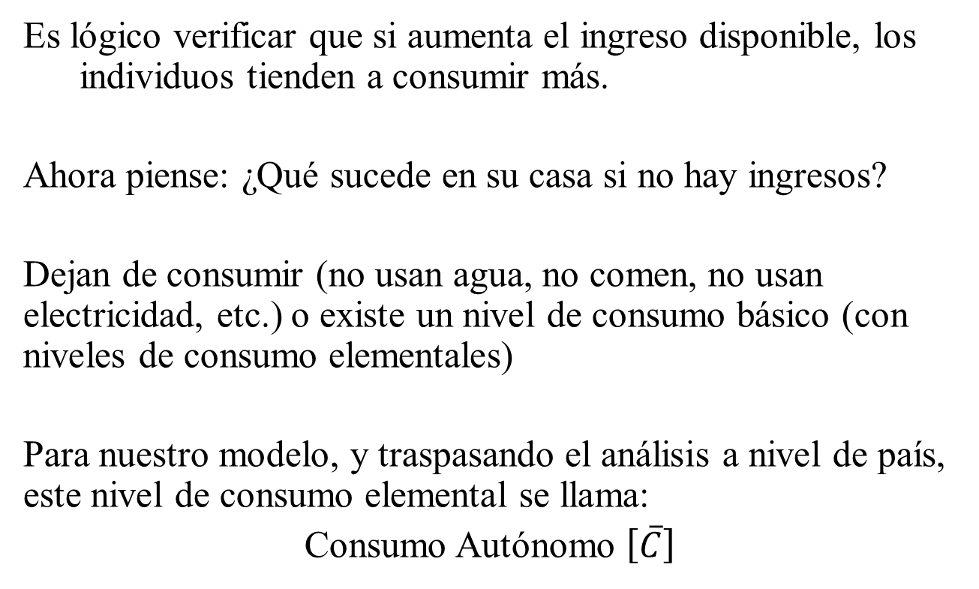
Mercado de Bienes y Servicios
Es lógico verificar que si aumenta el ingreso disponible, los individuos tienden a consumir más.
Ahora piense: ¿Qué sucede en su casa si no hay ingresos?
Dejan de consumir (no usan agua, no comen, no usan electricidad, etc.) o existe un nivel de consumo básico (con niveles de consumo elementales)
Para nuestro modelo, y traspasando el análisis a nivel de país, este nivel de consumo elemental se llama:
Consumo Autónomo $\left[\overline{C}\right]$
Facultad de Ingeniería y Negocios (FINE)

Slide 6
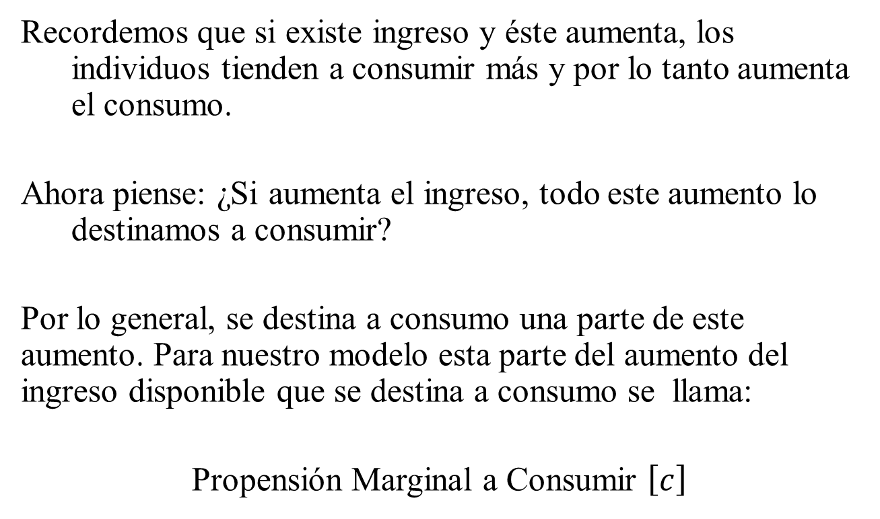
Mercado de Bienes y Servicios
Recordemos que si existe ingreso y éste aumenta, los individuos tienden a consumir más y por lo tanto aumenta el consumo.
Ahora piense: ¿Si aumenta el ingreso, todo este aumento lo destinamos a consumir?
Por lo general, se destina a consumo una parte de este aumento. Para nuestro modelo esta parte del aumento del ingreso disponible que se destina a consumo se llama:
Propensión Marginal a Consumir $\left[c\right]$
Facultad de Ingeniería y Negocios (FINE)

Slide 7


Consumo
Por lo anterior, tenemos que el consumo depende en forma directa de dos partes:
1.- Consumo autónomo $\overline{C }$
2.- Aquella del ingreso disponible que se destina al consumo:
$$C=\overline{C}+cYd$$
C= Consumo autónomo
c= Propensión marginal a consumir
Si c=1 ➔ todo el aumento del ingreso lo destino al consumo
Si c=0 ➔ el consumo no depende del Y
Siempre 0<c<1
Facultad de Ingeniería y Negocios (FINE)

Slide 8

Reglas gráficas
Para nuestros gráficos siempre usaremos 3 ejes
Eje de abscisas
Ejes de Ordenadas
Recta de 45° que nos indica equilibrio
El valor del eje de abscisas es igual al valor del eje de ordenada
Recta de 45° nos indica que la economía se demanda lo que se
produce
D=Y
D
$$D$$
Y
Y
Facultad de Ingeniería y Negocios (FINE)

Slide 9



Consumo
$$C=\overline{C}+cYd$$
C= Consumo autónomo
c= Propensión marginal a consumir
Siempre 0<c<1
Si c=1 ➔ todo el aumento del ingreso lo destino al consumo
Si c=0 ➔ el consumo no depende del Y
D=Y
C
$$C=\overline{C}+cYd$$
$$\overline{C}$$
Ye
Y
Facultad de Ingeniería y Negocios (FINE)

Slide 10
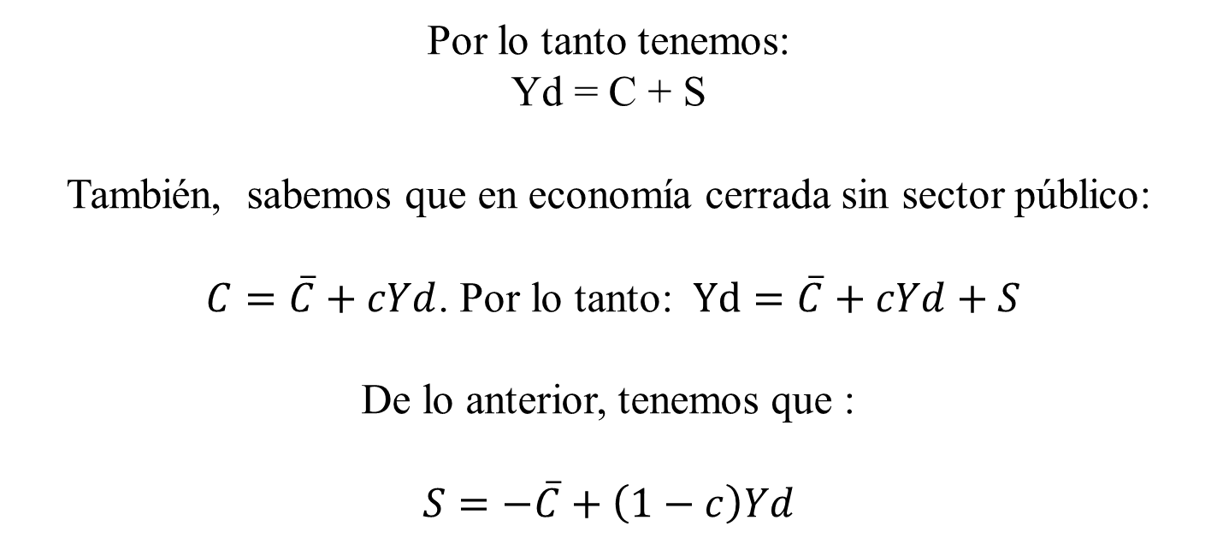
Relación entre Consumo y Ahorro
Dado el supuesto que no existe sector público, el ingreso se destina o para consumir o para ahorrar, ya que no se pagan impuestos ni existen transferencias.
Por lo tanto tenemos:
Yd = C + S
También, sabemos que en economía cerrada sin sector público:
$C=\overline{C}+cYd$. Por lo tanto: $Yd=\overline{C}+cYd+S$
De lo anterior, tenemos que :
$$S=−\overline{C}+\left(1−c\right)Yd$$
Propensión Marginal a Ahorrar
Facultad de Ingeniería y Negocios (FINE)

Slide 11

Relación entre Consumo y Ahorro
Como vemos, existe un solo punto en el que existe equilibrio, lo que implica que todo el ingreso disponible se consume. Ese punto es Ye en el gráfico.
¿Qué sucede si en la economía se esta produciendo un nivel de inferior al de equilibrio?
D=Y
D
$$C=\overline{C}+cYd$$
C
C
Y
Y
Ye
Y
En ese punto nos encontramos con un nivel de producción de Y. Como vemos, el nivel de producción de equilibrio es menor que nivel de Consumo. Por lo tanto existe desahorro
Facultad de Ingeniería y Negocios (FINE)

Slide 12

Relación entre Consumo y Ahorro
Cambiemos la pregunta:
¿Qué sucede si en la economía se esta produciendo un nivel de inferior al de equilibrio?
D=Y
D
Y
$$C=\overline{C}+cYd$$
C
C
Ye
Y
Y
En ese punto nos encontramos con un nivel de producción de Y. Como vemos, el nivel de producción de equilibrio es mayor que nivel de Consumo. Por lo tanto existe ahorro
Facultad de Ingeniería y Negocios (FINE)

Slide 13
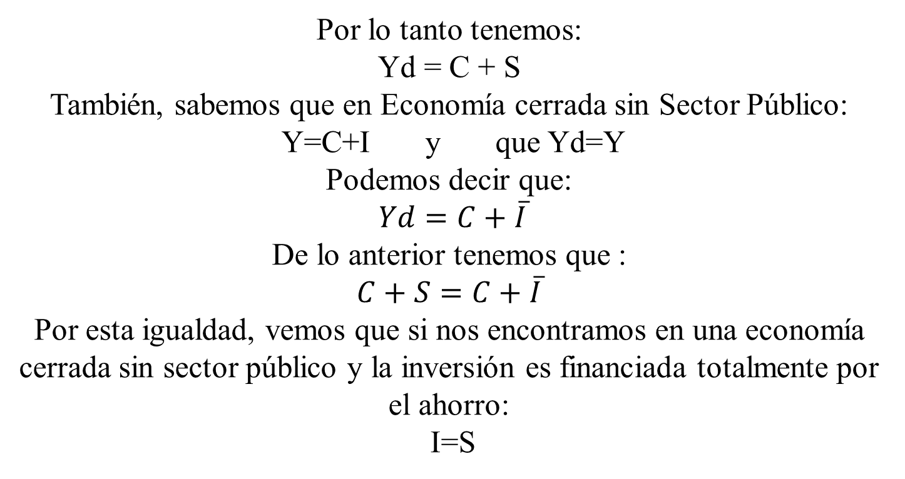
Financiamiento de la Inversión
Dado el supuesto que no existe sector público (por lo que no se pagan impuestos ni existen transferencias), el ingreso se destina a consumir o a ahorrar.
Por lo tanto tenemos:
Yd = C + S
También, sabemos que en Economía cerrada sin Sector Público:
Y=C+I y que Yd=Y
Podemos decir que:
$Yd=C+\overline{I}$
De lo anterior tenemos que :
$C+S=C+\overline{I}$
Por esta igualdad, vemos que si nos encontramos en una economía cerrada sin sector público y la inversión es financiada totalmente por el ahorro:
I=S
Facultad de Ingeniería y Negocios (FINE)

Slide 14
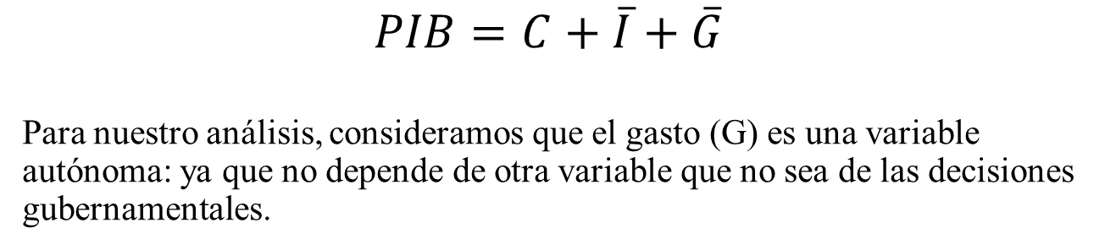
Consumo
Ampliemos el modelo
Para ello, al modelo anterior, incorporamos el sector gobierno
Esta incorporación influye, ya que ahora existen impuestos y transferencias.
Por lo tanto dada esta incorporación ahora vemos que:
$PIB=C+\overline{I}+\overline{G}$
Para nuestro análisis, consideramos que el gasto (G) es una variable autónoma: ya que no depende de otra variable que no sea de las decisiones gubernamentales.
Facultad de Ingeniería y Negocios (FINE)

Slide 15
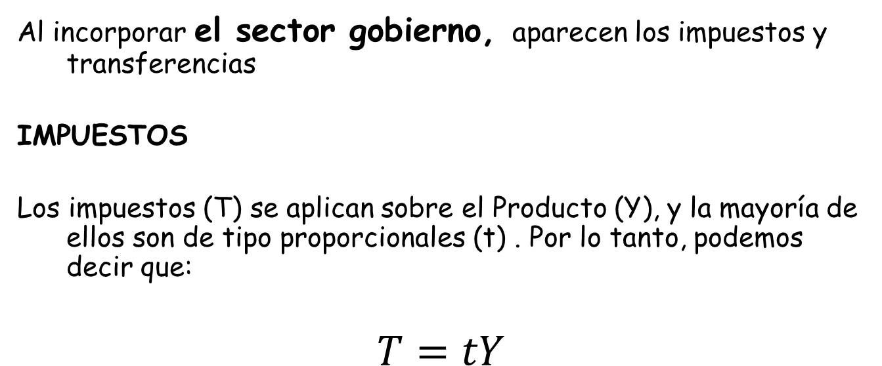
Consumo
Al incorporar el sector gobierno, aparecen los impuestos y transferencias
IMPUESTOS
Los impuestos (T) se aplican sobre el Producto (Y), y la mayoría de ellos son de tipo proporcionales (t) . Por lo tanto, podemos decir que:
$T=tY$
CON:
T = Impuestos
t = Tasa impositiva
Y = Producto o Renta
Facultad de Ingeniería y Negocios (FINE)

Slide 16
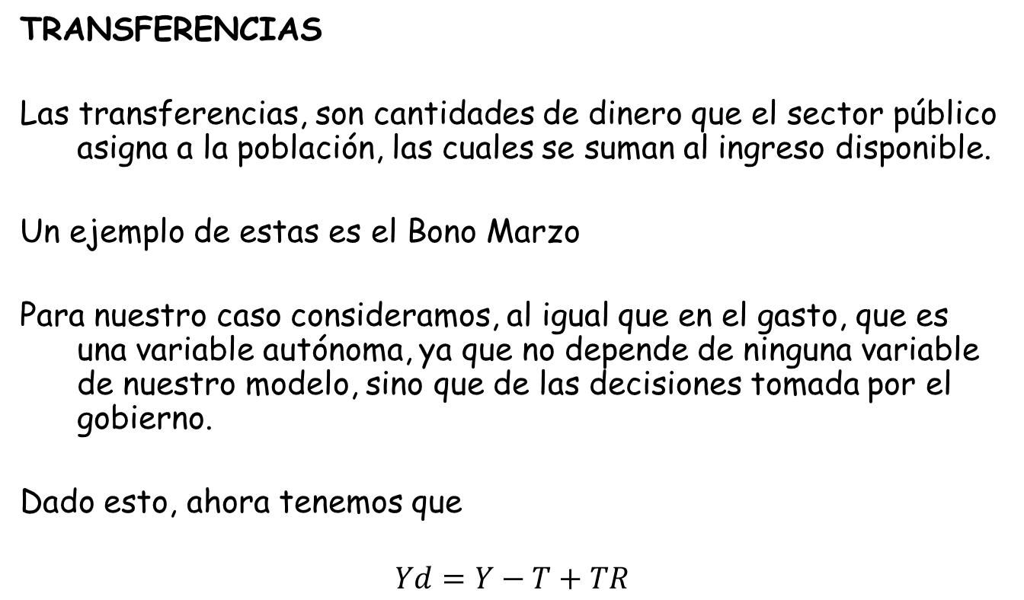
Consumo
TRANSFERENCIAS
Las transferencias, son cantidades de dinero que el sector público asigna a la población, las cuales se suman al ingreso disponible.
Un ejemplo de estas es el Bono Marzo
Para nuestro caso consideramos, al igual que en el gasto, que es una variable autónoma, ya que no depende de ninguna variable de nuestro modelo, sino que de las decisiones tomada por el gobierno.
Dado esto, ahora tenemos que
$$Yd=Y−T+TR$$
Facultad de Ingeniería y Negocios (FINE)

Slide 17
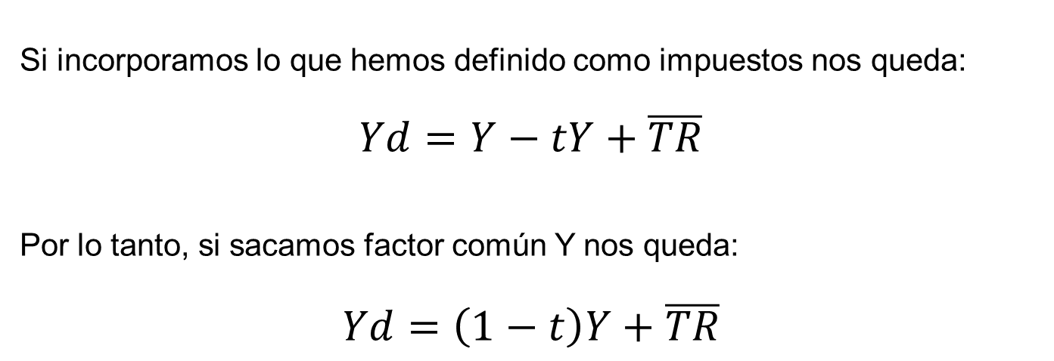
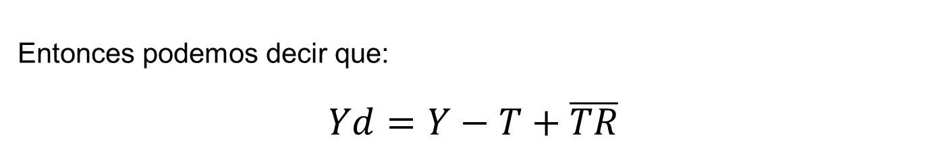
Consumo
Entonces podemos decir que:
$$Yd=Y−T+\overline{TR}$$
Si incorporamos lo que hemos definido como impuestos nos queda:
$$Yd=Y−tY+\overline{TR}$$
Por lo tanto, si sacamos factor común Y nos queda:
$$Yd=\left(1−t\right)Y+\overline{TR}$$
Facultad de Ingeniería y Negocios (FINE)

Slide 18


Consumo
Regresemos ahora a Consumo
Sabemos que
$$C:f\left(Yd\right) y que C=\overline{C}+cYd$$
Reemplazando Yd en la ecuación básica de consumo nos da como resultado:
$$C=\overline{C}+c\left[\left(1−t\right)Y+\overline{TR}\right]$$
Por lo tanto ahora Consumo es:
$$C=\overline{C}+c\left(1−t\right)Y+c\overline{TR}$$
Facultad de Ingeniería y Negocios (FINE)

Slide 19

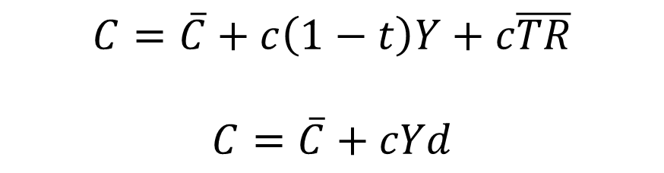


Graficamente
$$C=\overline{C}+c\left(1−t\right)Y+c\overline{TR}$$
$$C=\overline{C}+cYd$$
D=Y
D
$$C=\overline{C}+cYd$$
c$\overline{TR}$
$$\overline{C}$$
Ye
Y
Facultad de Ingeniería y Negocios (FINE)

Slide 20
Conclusiones
El consumo depende del nivel de ingreso disponible.
No la totalidad del aumento del ingreso se destina al consumo.
Los individuos ahorran aquella parte del ingreso disponible que no consumen.
Si no existe sector público, la inversión es financiada en su totalidad por el ahorro
Si existe sector público, el nivel de consumo cambia ya que se ve afectada por el pago de impuesto y la recepción de transferencias.
Facultad de Ingeniería y Negocios (FINE)

Slide 21
Bibliografía
“Macroeconomía”, Donrnbusch Rudinger, Fischer Stanley, Mc Graw Hill, 2010.
“Macroeconomía”, Mankiw Gregory,Cengage Learning, 6ª edición, 2012.

